Slide 1

PRESENTACIÓN IMPLEMENTACIÓN SITIO WEB E-COMMERCE
Alumno: Jefersson Muñoz Zapata
Profesor: Jorge briones

Slide 2
AGENDA
WordPress + Docker
Análisis Servicios Hosting
Servicios en la nube
Análisis plataformas que ofrecen servicios en la nube Iaas
Análisis plataformas que ofrecen servicios en la nube Caas
Conclusión

Slide 3
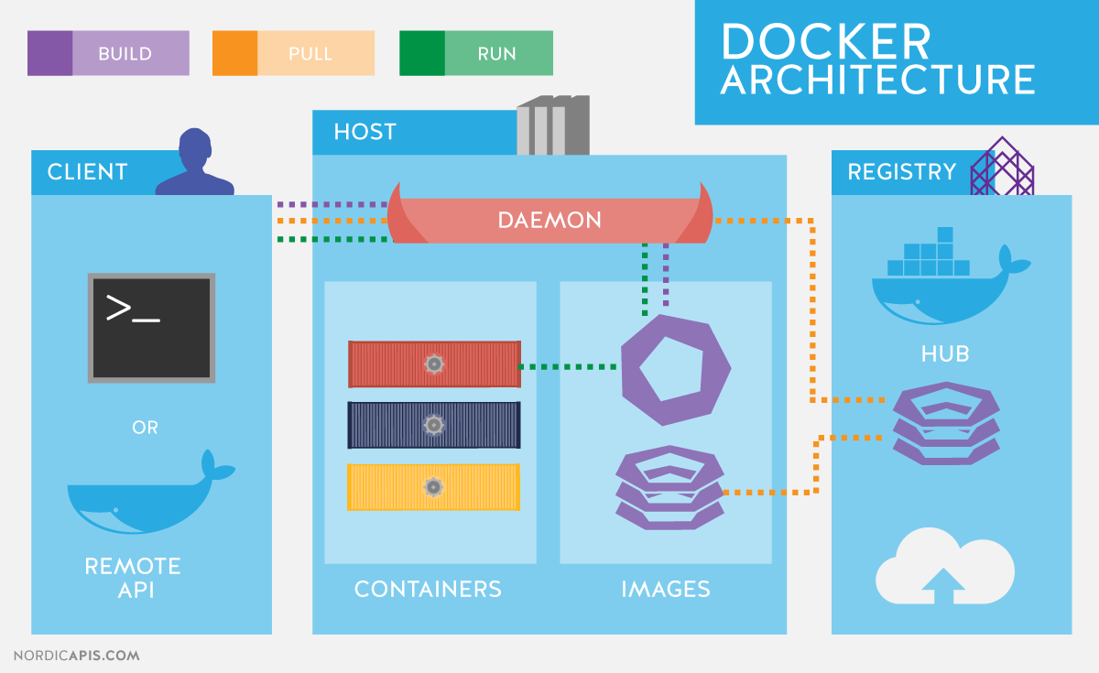

WORDPRESS + DOCKER
Esta foto de Autor desconocido está bajo licencia CC BY-SA

Slide 4


SERVICIOS HOSTING
Hosting Compartido ECOMMERCE ESTÁNDAR $24.990/mes | Servidores Virtuales VPS $79.900/mes | Servidores Dedicados $139.900/mes
Precio + IVA anual $299.900 | Precio + IVA anual $958.800 | Precio + IVA anual $1.678.800
Espacio total 7 GB | Espacio total 100 GB SSD | Espacio total 2 HDD x 1 TB Espacio Disco
Tu mejor opción si manejas un blog o tienda online. Servidores especialmente configurados para operar con WordPress y las plataformas de Ecommerce | Proporciona mayor libertad para instalar software personalizado | Permite tener el control completo de las necesidades de alojamiento de un proyecto o sitio web
Compartir recursos implica que si un sitio se vuelve realmente “pesado” podría disminuir la velocidad de los otros sitios que comparten el mismo servidor. Mucho menos flexibilidad y opciones, comparado con un VPS o un Dedicado. | Requiere de mayor conocimiento técnico por parte del usuario en comparación a un hosting compartido. Como en el hosting compartido, otros sitios podrían disminuir la velocidad del resto. | Es el más costoso de los tres servicios. Requiere altos niveles de conocimiento técnico.

Slide 5
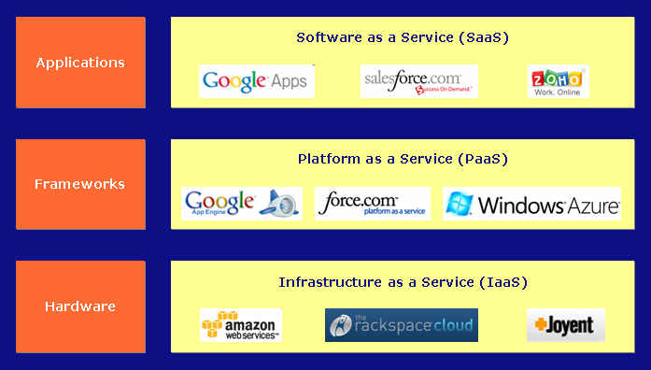
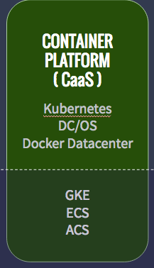
SERVICIOS EN LA NUBE
Esta foto de Autor desconocido está bajo licencia CC BY-SA

Slide 6
PLATAFORMAS QUE OFRECEN SERVICIOS EN LA NUBE Iass
Amazon Elastic Compute Cloud (Amazon EC2) | Azure IaaS (infraestructura como servicio)
Los costos van a depender del modelo de compra que elija | Tiene costos bajo demanda, costos por 1 año o costos por 3 años
Existen cuatro modelos de compra de instancias de Amazon EC2: bajo demanda, Savings Plans, instancias reservadas e instancias de spot. | Pague solo por los recursos que utiliza y cancele su uso en cualquier momento.
Confiable, escalable, infraestructura bajo demanda | Optimice los costos y la eficacia de TI en una infraestructura en la nube completa que ofrezca opciones y flexibilidad, aumente la escalabilidad y el rendimiento

Slide 7
PLATAFORMAS QUE OFRECEN SERVICIOS EN LA NUBE Caas
Amazon Elastic Kubernetes Service (EKS) | Azure Kubernetes Service (AKS) | Google Kubernetes Engine
Existen dos tipos de modelos de cargos para Amazon ECS. Amazon ECS en AWS Outposts sigue el mismo modelo de tipo de lanzamiento Amazon EC2. | Usar AKS es gratuito. Solo se paga por los recursos de la plataforma Azure que se utilizan | Operar contenedores en clústeres estándar con hasta cinco nodos es gratuito, pero a partir de seis requiere una tasa fija por clúster y hora.
Puede ejecutar EKS en AWS con Amazon Elastic Compute Cloud (Amazon EC2) o AWS Fargate, y en las instalaciones con AWS Outposts. | Eficiencia de la utilización de los recursos | GKE facilita las tareas de despliegue, actualización y gestión de tus aplicaciones y servicios, lo que te permite desarrollar e iterar aplicaciones rápidamente.

Slide 8
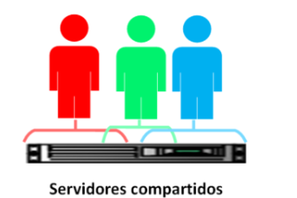
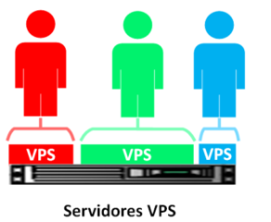
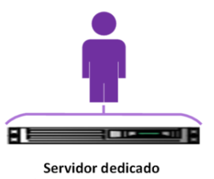
CASOS DIFERENTES EMPRESAS SERVICIOS HOSTING
CASO PYME
SERVICIOS HOSTING: Hosting Compartido
CASO MEDIANA EMPRESA
SERVICIOS HOSTING: Servidor VPS
CASO GRANDES EMPRESAS
SERVICIOS HOSTING: Servidor Dedicado

Slide 9
CASO PYME SERVICIOS EN LA NUBE CAAS
AWS Fargate
nCPU | Almacenamiento | Sistema operativo | Coste mensual USD | Coste anual USD
1 | 2 | Windows | 47,25 | 567
Azure
nCPU | Almacenamiento | Sistema operativo | Coste mensual USD | Coste anual USD
1 | 2 | Windows | 46,80 | 561,6
Google
nCPU | Almacenamiento | Sistema operativo | Coste mensual USD | Coste anual USD
1 | 2 | Windows | 26,79 | 321,48

Slide 10
CONCLUSIÓN
PREGUNTAS
RESULTADOS
RESPUESTAS

Slide 11
REPOSITORIO GITHUB
Jefer698/Solemne-3-Optativo (github.com)
BIBLIOGRAFÍA
AWS Pricing Calculator
Calculadora de precios | Microsoft Azure
Calculadora de precios de Google Cloud | Google Cloud
Servicio de Kubernetes administrado – Amazon EKS – Amazon Web Services
Kubernetes: Google Kubernetes Engine (GKE) | Kubernetes Engine | Google Cloud
Conoce los diferentes tipos de hosting y descubre sus ventajas | Blog | HostingPlus.cl
Definición de IaaS, PaaS y SaaS ¿En qué se diferencian? (ambit-bst.com)
¿Qué es CaaS? (redhat.com)

